Slide 1
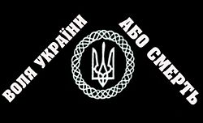
Огонь новий з Холодного Яру Історичне підгрунтя творчості Т.Г.Шевченка
Робота
Пишної Анастасії
Учениці 10 класу
с. Красне знам’я Снігурівського району Миколаївської області, Краснознам’янської ЗОШ І-ІІІ ступенів
Науковий керівник
Міта Людмила Іванівна

Slide 2
Мета: полягає в дослідженні історичного підгрунтя твору Т.Г. Шевченка “Холодний Яр”
Завдання полягають в співставленні подій, описаних поетом, та порівнянні їх з історичними фактами, пов’язаними з цими подіями. Також з’ясування значення творчості Тараса Григоровича для українського національно-визвольного руху.
Методи роботи полягають в порівнянні історичних фактів та подій, їх короткий аналіз.
Новизна роботи у тому, що події кінця XVIIІ століття (Коліївщини) порівнюються з подіями початку XX століття (Холодноярівська республіка).
Практичне значення роботи – можливість використання на уроках історії України у 8, 10 класах, на уроках української літератури.

Slide 3
Порівняння тексту “Холодного Яру” з історичними подіями
…з монастиря Мотриного
До Яру страшного…
Батько з сином і брат з братом –
Одностайне стати
На ворога лукавого…
6 червня 1768 року з урочища Холодний Яр повстанці виступили проти шляхти, метою походу була Умань – форпост польского панування на Правобережжі.
...над Яром
Залізняк витає
І на Умань позирає,
Гонту виглядає…
20 червня повсталі з’явилися в околицях Умані і наступного дня Максим Залізняк та Іван Гонта оволоділи містом. Повстання перекинулось на інші райони краю. Встановлено народне самоврядування (Максим Залізняк – гетьман, Гонта – уманський полковник) Земля поміщицька розподілена між селянами, тяжкі повинності ліквідовано.

Slide 4
…Не зовіте преподобним
Лютого Нерона…
Бо ви й самі не знаєте,
Що царики коять…
Панівні класи царської Росії та шляхетської Польщі були налякані могутнім повстанням. І хоча вістря боротьби спрямовувалось проти польського панування та засилля католицизму й уніатства, соціального визиску з боку шляхти, православна Росія і католицька Польща об’єднались проти вільного духу народу.
…Народ темний, не заріже
Лукавого сина,
Не розіб’є живе серце
За свою країну…
…За святую правду-волю
Розбойник не стане,
не розкує закований
Ваші кайдани …
Коліївщина носила національно-визвольний характер. Командуючий російськими підрозділами полковник Гур’єв підступно заявляв про свою прихильність до повстанців. Під час бенкету, на який він запросив М.Залізняка та І.Гонту та іншу старшину, ватажків заарештовано. Врешті-решт поляки стратили Гонту Залізняка заслано на каторжні роботи до Сибіру. Та повстання тривало і наступного року, бо дух волі важко зломити.

Slide 5
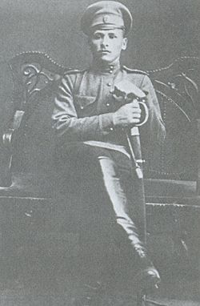
…Дуріть дітей
І брата сліпого,
Дуріть себе, чужих людей,
Та не дуріть бога…
Бо…повіє огонь новий
З Холодного Яру.
В 1918 — 1922 роках православний Мотронинський монастир став осередком українського повстанського руху проти загарбників (німецьких окупантів та російських “білих” і “червоних” інтервентів), який очолювали брати Чучупаки.
Згодом утворилась Холодноярська республіка, територія якої охоплювала понад 25 навколишніх сіл та мала близько 15-тисячну селянську повстанську армію, бійці якої називали себе козаками, а своїх командирів — отаманами (на згадку про минувшину).
Василь Чучупак – головний отаман Холодного Яру.

Slide 6
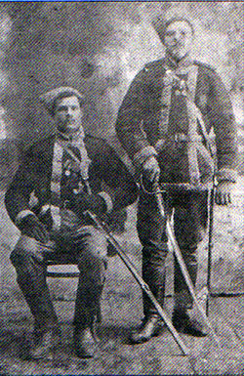
Козаки Холодного Яру з села Мельники з медалями Російської імперії на грудях.
24 вересня 1920 в Медведівці, де колись почалася Коліївщина, відбулася нарада холодноярських отаманів, в ній узяли участь командири Степової Дивізії, отамани інших регіонів. На цій нараді Костю Блакитного було обрано Головним отаманом усіх повстанських загонів Холодного Яру і околиць.
Вплив Холодного Яру не обмежувалися лише Черкащиною. Владу Холодноярської республіки визнавали й прибережні села .
Останнім з Головних отаманів Холодного Яру, обраним на загальному представницькому з'їзді всіх отаманів республіки був отаман Герасим Нестеренко-Орел.

Slide 7
Отамани Холодного Яру та Чорного Лісу мали сильний авторитет та значну підтримку у місцевого населення.
Холодноярська Республіка проіснувала до 1922 року, коли більшовики обманом заманили холодноярських отаманів в засідку. Проте, навіть у полоні, в стінах Київської в'язниці, ватажки повстанців перебили охорону, захопили зброю і спробували звільнитись. Під час нерівного бою, всі вони загинули смертю героїв.

Slide 8
висновок
Події кінця Коліївщини та Холодноярівської республіки носили національно-визвольний характер. Мали масову підтримку народу, своє самоврядування. Придушити це повстання вдалося в обох випадках з великими труднощами та внаслідок обману. Але можна погодитись з багатьма мислителями українського народу, і навіть російського критика Миколи Добролюбова:
“Он – поэт совершенно народный, такой, какого мы не можем указать у себя. Даже Кольцов не идёт с ним в сравнение…У Шевченка … весь круг его дум и сочувствий находится в совершенном соответствии со смыслом и строем народной жизни”. З іншого боку на адресу Шевченка лунали слова, сповнені ненависті. Ось що писав Віссаріон Белінський “Шевченка послали на Кавказ солдатом. Мне не жаль его, будь я его судьёй, я сделал бы не меньше… Ох эти мне хохлы! Ведь бараны – а либеральничают во имя галушек и вареников со свиным салом…”
Шевченко дійсно національний поет. І хоча його твори мають історичне підгрунтя, він залишається актуальним для українського народу у кожне сторіччя, десятиліття, рік. Він актуальний і по сьогодення.

Slide 9
… не дуріть бога. Бо в день радості над вами розпадеться кара. І повіє огонь новий з Холодного Яру.

